Slide 1



Slide 2


难治复发白血病患者化疗合并肠道感染

Slide 3

● 病例简介
摘要
1.独特性：患者重症免疫缺陷 粒细胞缺乏
2.背景：患者白血病难治复发 长期粒缺

Slide 4
● 患者基础信息
1.人口学信息：男 13岁 河北 学生
2.主诉：患者间断发热伴有腹痛 腹泻1天
3.既往史：体健

Slide 5
● 入院后检查
1.体格检查：
体温 37.8度 呼吸16次/分 血氧96% （未吸氧）血压108/78mmHg 浅表淋巴结未触及肿大 无明显皮疹，肺部呼吸音粗 双下肺闻及明显湿啰音，腹部压痛阳性 反跳痛阴性 未触及肌紧张，叩诊呈鼓音，肠鸣音活跃10次/分，双下肢轻度水肿。
2.辅助检查：
肺部CT无明显炎症

Slide 6
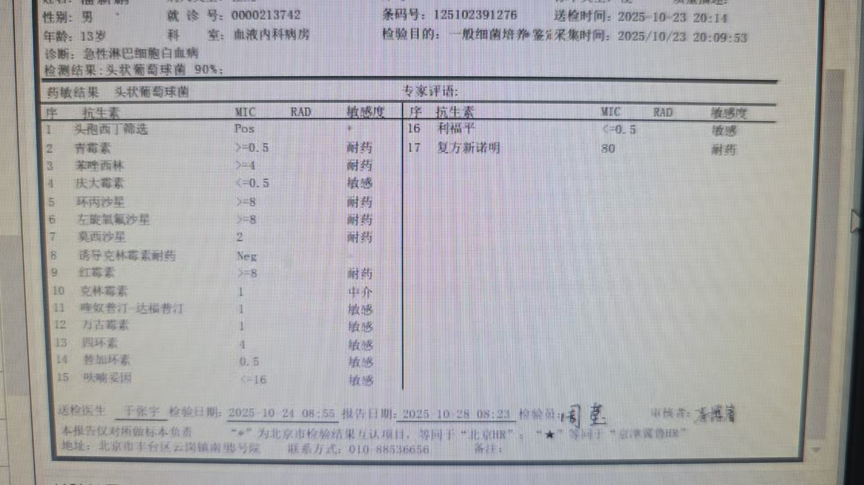
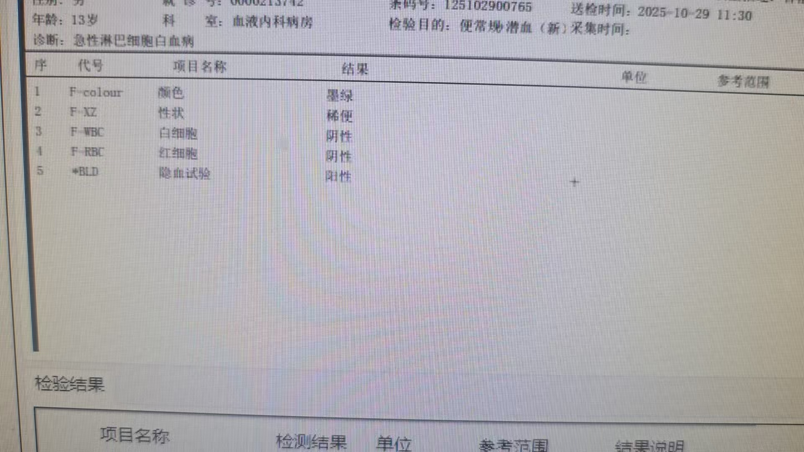
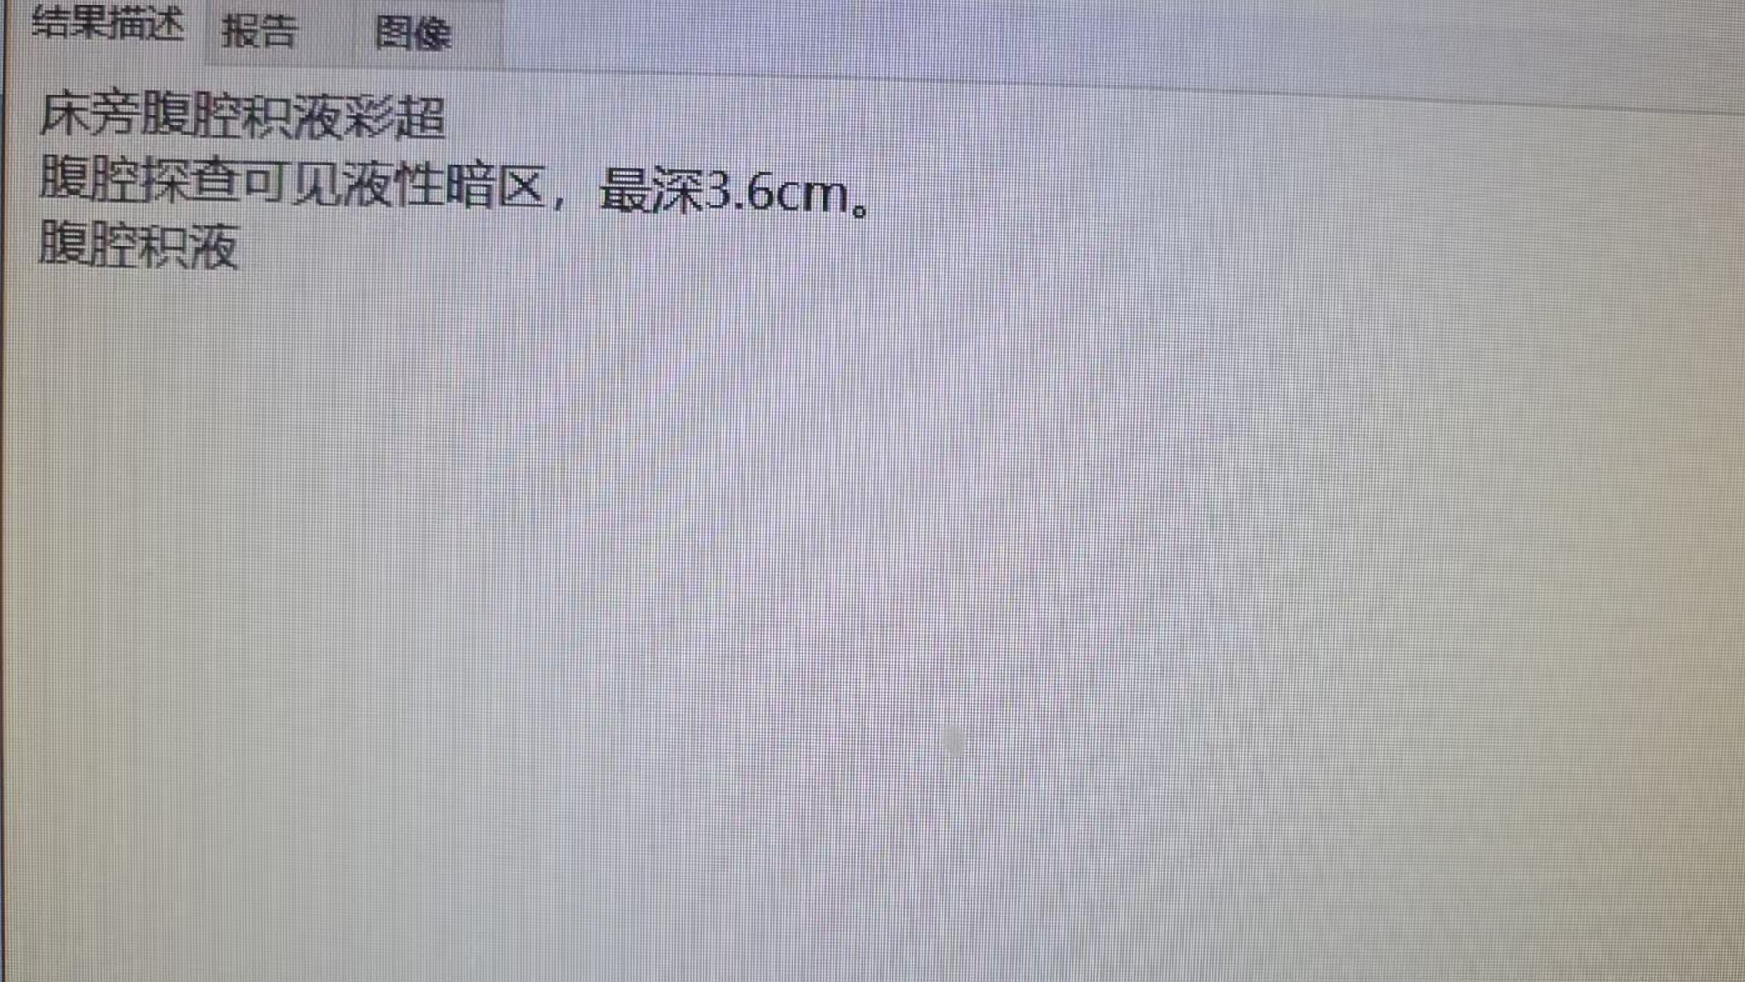
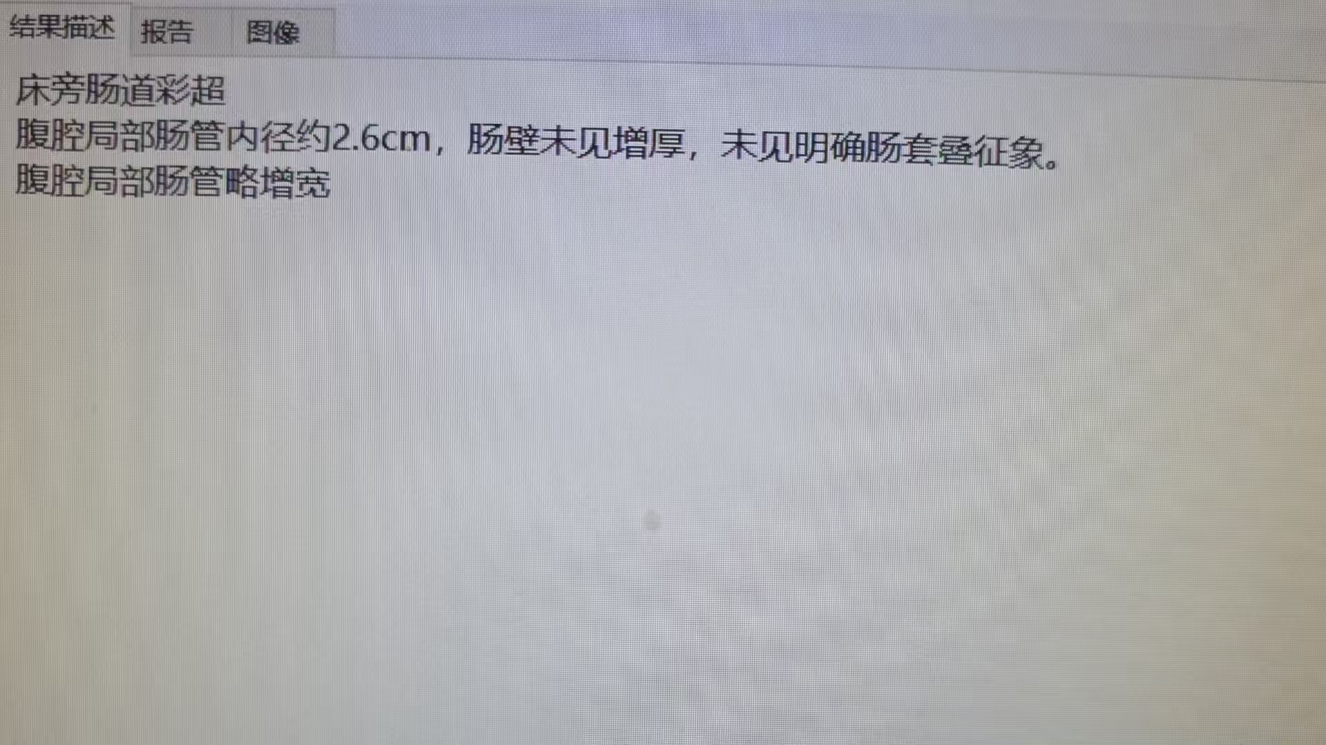
● 入院后检查
3.影像学检查：
便培养 球菌阳性
便潜血阳性
腹水阳性
肠管扩张

Slide 7
● 诊断评估
诊断评估
1.初步诊断：肠道合并腹腔感染 急性淋巴细胞白血病 重症免疫缺陷 粒细胞缺乏
2.诊断依据：便培养：头状葡萄球菌阳性
3.鉴别诊断：无肺部感染

Slide 8
● 治疗过程
1.药物：替加环素 1只 q12h
利奈唑胺 600mg q12h
美罗培南 1g q8h
2.手术：无

Slide 9
● 治疗过程
3.微生物/病理结果：便培养：头状葡萄球菌阳性 药敏试验如上图所示
4.方案调整：替加环素 抗感染后体温控制差 伴有严重恶心呕吐 换用依拉环素 1只 q12h
5.指标追踪：换用依拉环素后炎症指标显著下降

Slide 10
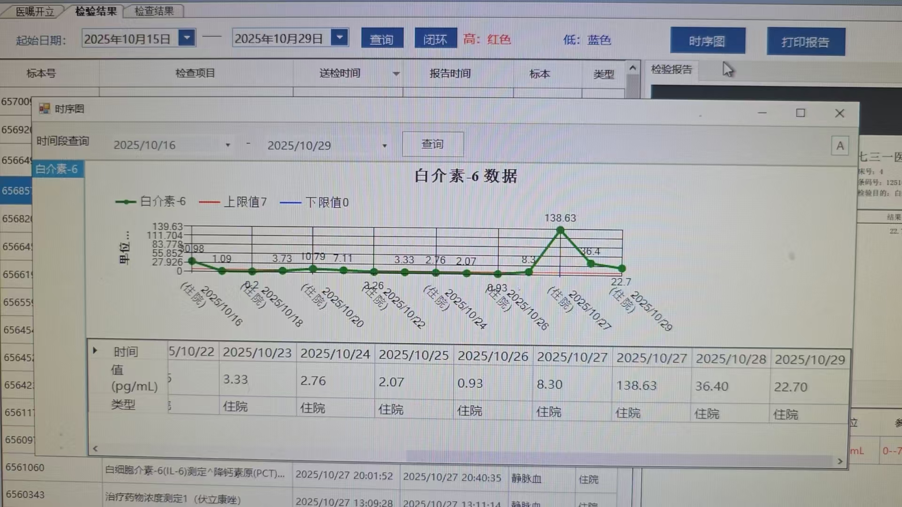
● 治疗过程
3.时间轴记录:(折线图)
炎症指标下降

Slide 11

● 诊疗体会
1.疗效评价：临床抗感染治疗后好转
2.局限性：未行支气管肺泡灌洗培养
3.结论：强化病原学筛查精准抗感染可提高治疗成功率，减少感染相关死亡。

Slide 12
感谢观看
敬请指导

